Slide 1
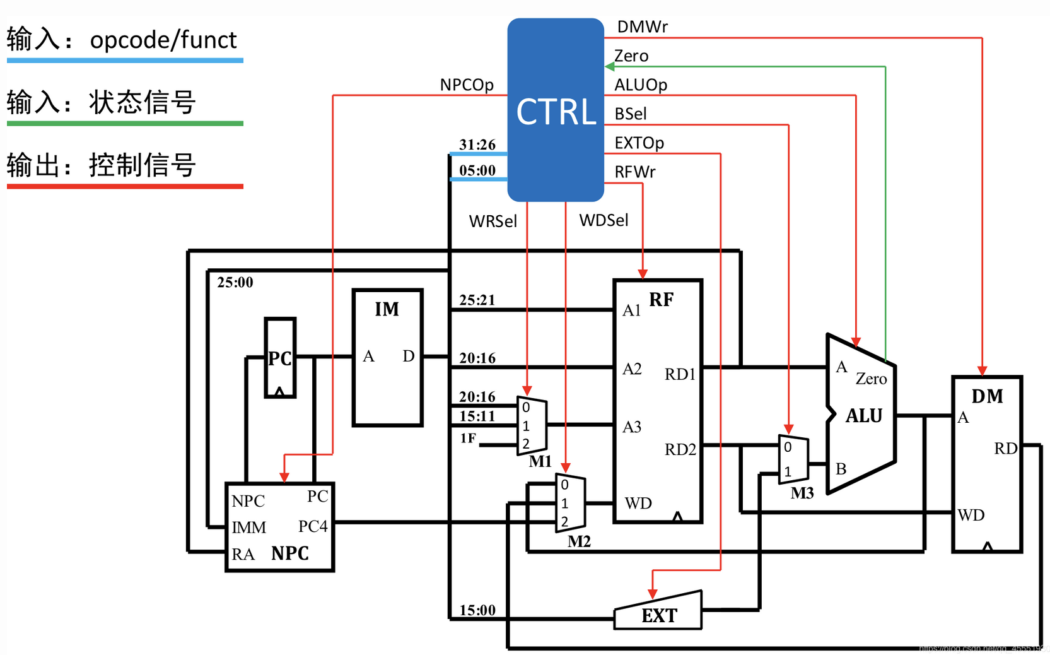
DM_AdEL
AdES
PC_AdEL
Ov
CP0新增数据通路
CP0
en
ExcCodeIn
Req
ExlClr
CP0Add
CP0In
CP0Out
VPC
EPCOut
Req
rs
Ov
Ov
EPCOut
rd 15-11

